Slide 1
公共组件开放接口平台框架设计
SaicMotor
Chen, Ling
2015.11.18

Slide 2

平台架构
应用注册
订阅者Portal
发布者Portal
服务发布
服务发布者
应用开发者
服务订阅
应用
事件消息推送注册
网关
事件消息
事件消息推送注册
车辆专属服务
事件消息推送
事件消息推送
异步服务调用
流控
代理
异步服务调用
公共服务
同步服务调用
同步服务调用
Token获取及更新
鉴权
告警
车联基础服务
管理者Portal
服务
开放接口平台
管理者
2

Slide 3
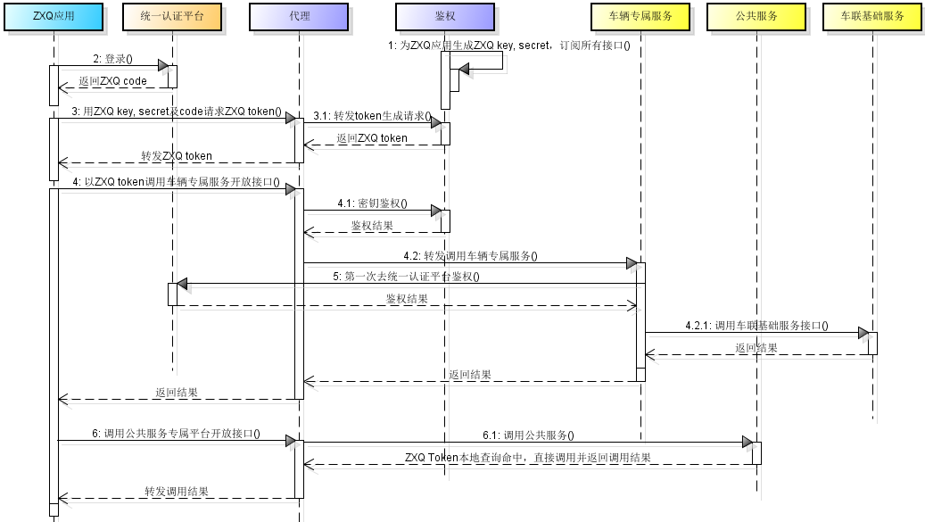
场景1 ZXQ应用鉴权

Slide 4
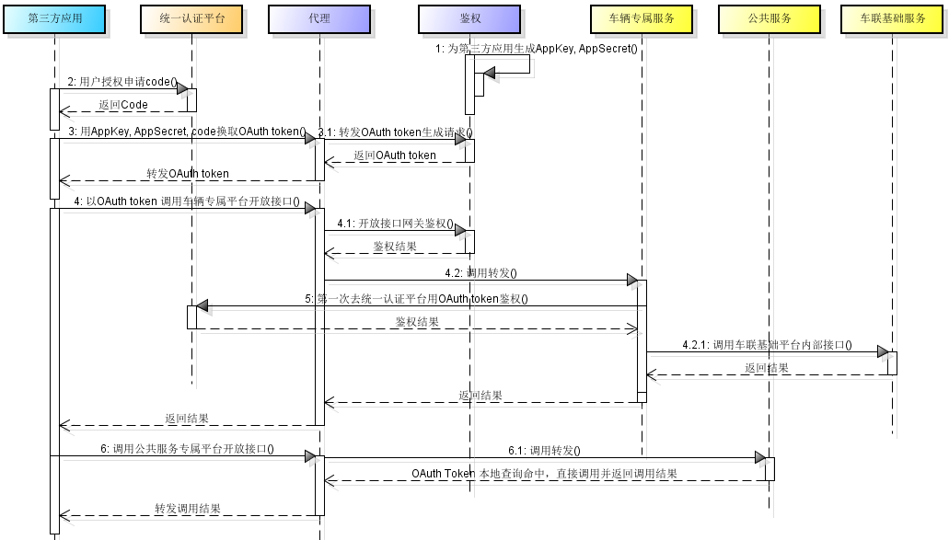
场景2 第三方应用鉴权

Slide 5
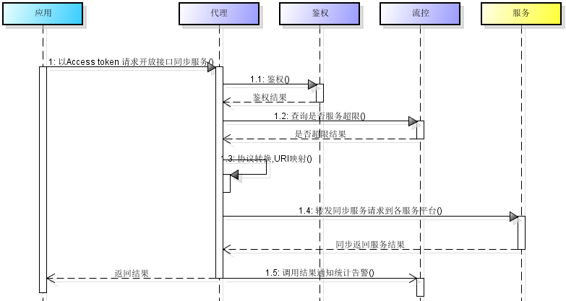
场景3 同步处理

Slide 6
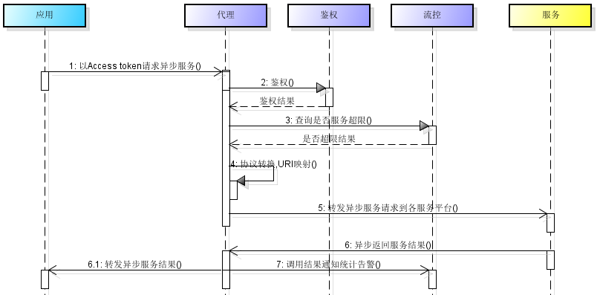
场景4 异步处理

Slide 7
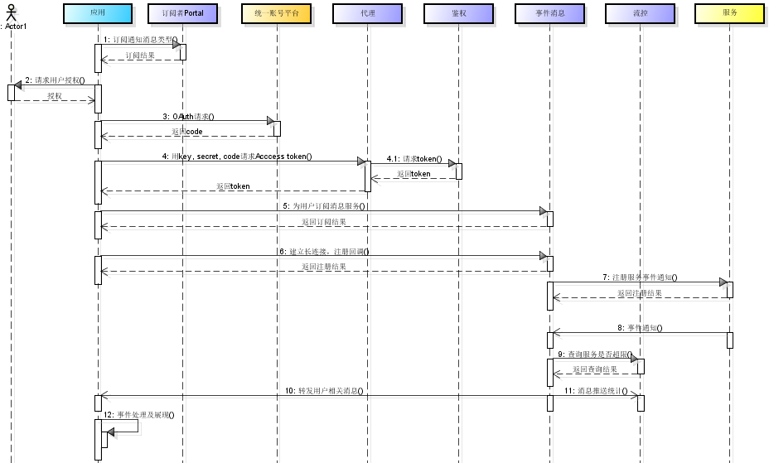
场景5 事件通知

Slide 8
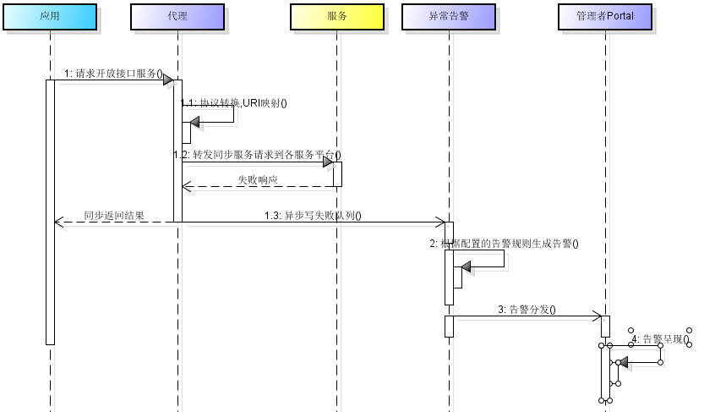
场景6 异常告警

Slide 9
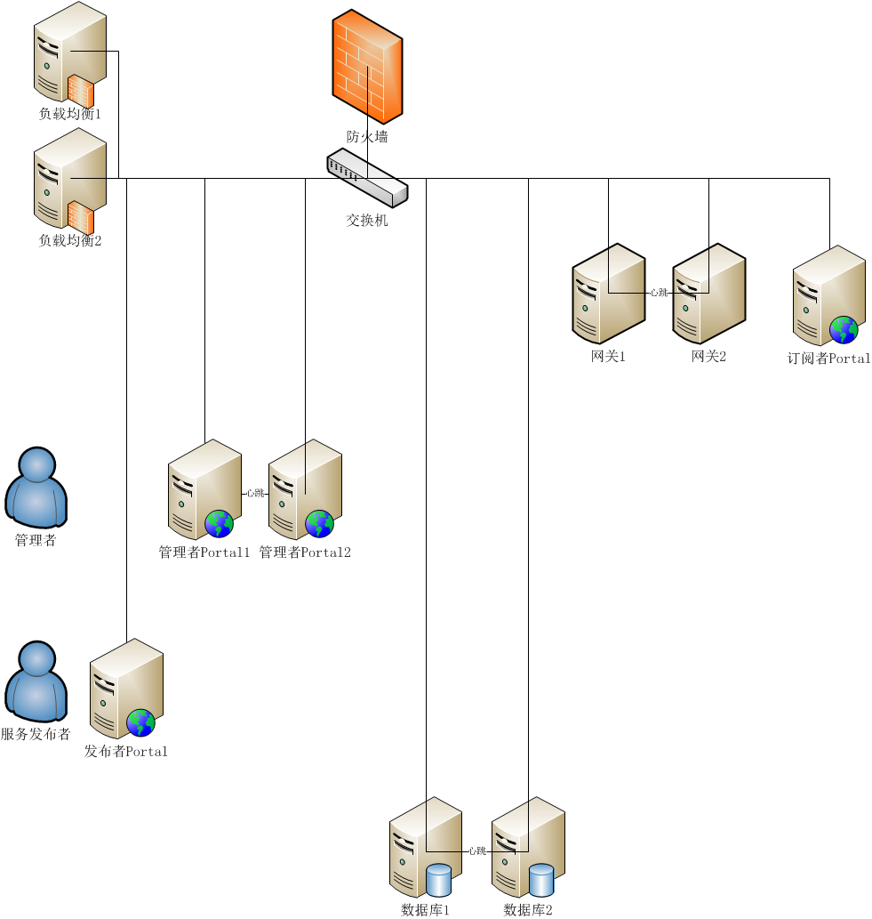
开放接口平台 服务器架构

